Slide 2
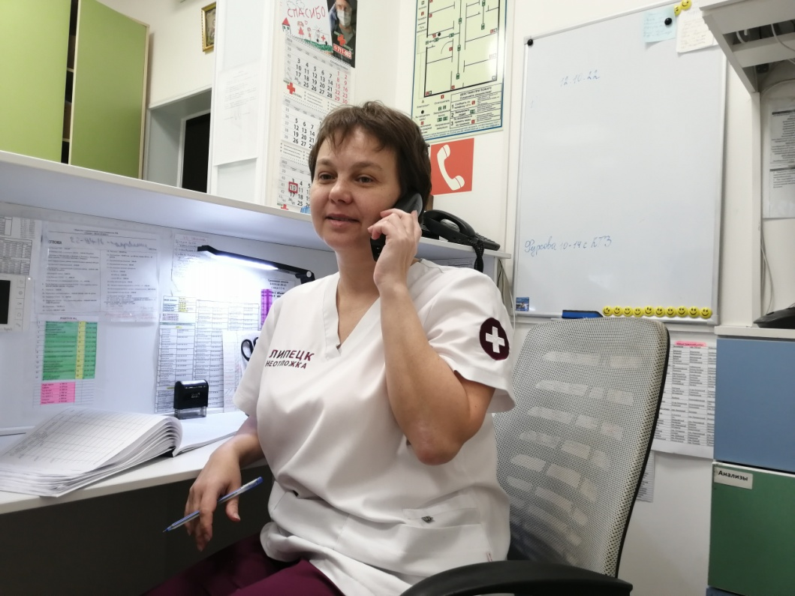
Работа в Альянсе с ГУЗ «ЛОССМП и МК»

Slide 3
Вызова ОМС
2020 г.
2021
2022
5 808
8329
вызовов
13142
вызова
вызова

Slide 5
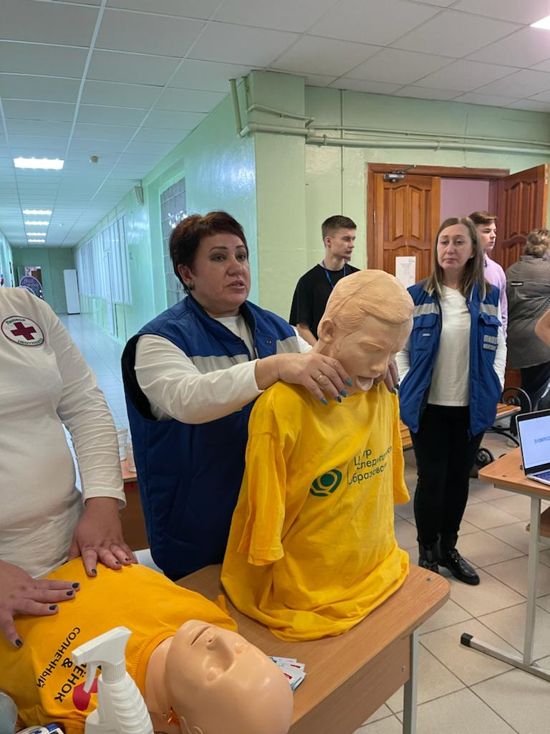
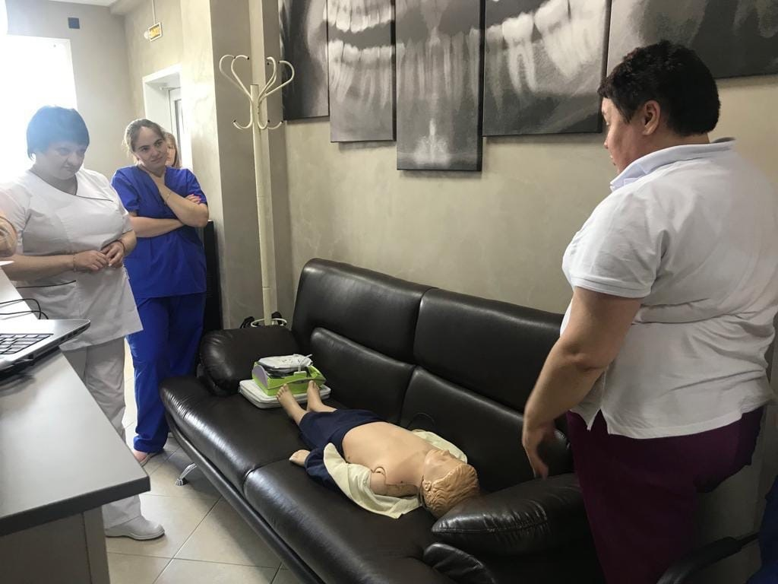
Научись спасать жизнь

Slide 7
Профиль целевой аудитории
Пациенты, нуждающиеся в медицинской помощи
Женщины 30-55 лет
Любит спорт, ведет ЗОЖ
Маломобильные пациенты (инвалиды, лица с ОВЗ)
Женщины, мужчины 55-75 лет
Инвалид 1и 2 группы, ОВЗ
Пенсионеры
Пациенты в возрасте 60+
Офисный работник, зарплата от 40 000 руб.
Имеет семью. Может вызвать врача на дом для себя и своих членов семьи
Проживает в г. Липецке
Проживает в г. Липецке
Одинокие
Проживающие в г. Липецк
Проживающие с семьей
Работающие
Посещает мероприятия по адаптации среды
Любит смотреть ТВ программы про здоровье и сериалы

Slide 13
О нас

